Slide 1

BIM- и BEM-моделирование при проектировании инженерных систем зданий и сооружений
Новый подход к BIM-проектированию.
Программы из серии Audytor
14 февраля 2019 года
www.sankom.net

Slide 2

Cовместная работа программ Аutodesk Revit и Audytor
Программное обеспечение для проектирования инженерных систем является одним из основных инструментов работы современного проектировщика.
www.sankom.net

Slide 3






Фирма SANKOM
Почти 30-летний опыт в области разработки программного обеспечения
Эксперты по теплоэнергетике, отопительной технике, вентиляции, кондиционированию и водоснабжению
Программное обеспечение в различных языковых версиях
Постоянное сотрудничество с ведущими научными институтами и ассоциациями
Техническая поддержка
Мастер-классы, презентации и семинары

Slide 4

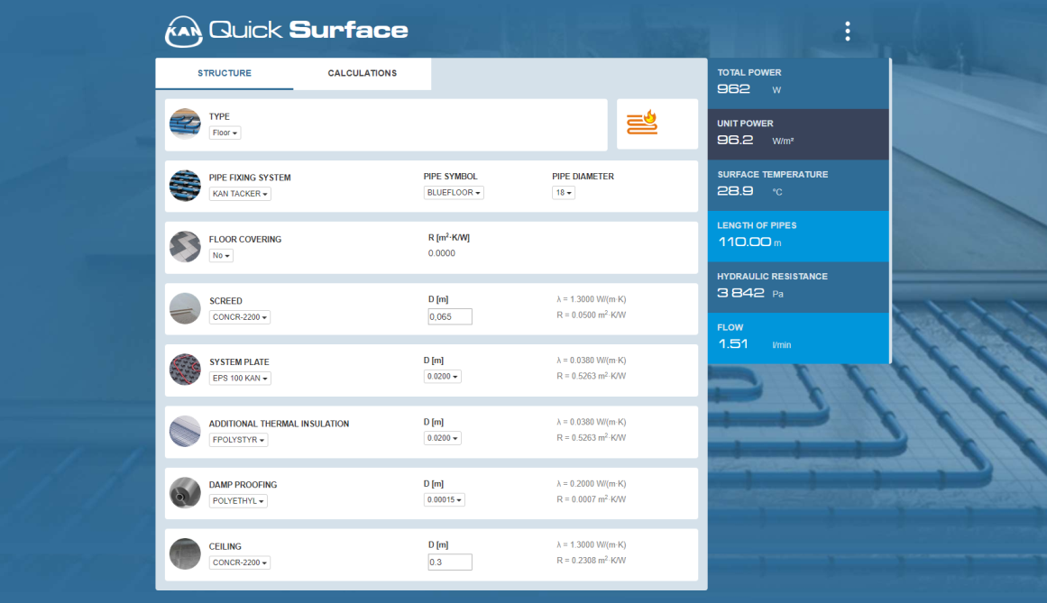
Web
приложения
Интуитивно понятные Web приложения служат для быстрого подбора радиаторов, а также для расчета тепловой нагрузки помещений и всего здания. Как результат расчета приложение отображает ведомость, содержащую типоразмеры отопительных приборов, отвечающих входным данным.

Slide 5

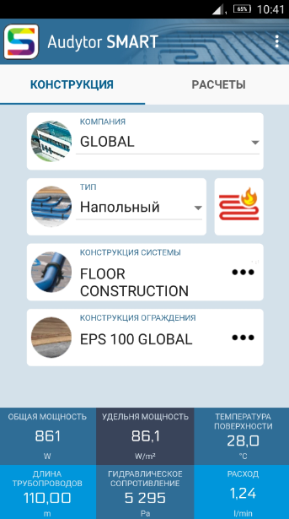
Мобильные
приложения
Многолетний опыт, высокая квалификация наших специалистов и знания в области разработки ПО, а также в смежных областях, позволяют нам разрабатывать любые программы согласно поставленным ТЗ.
Мы разрабатываем новаторские решения для пользователей систем iOS и Android.

Slide 6

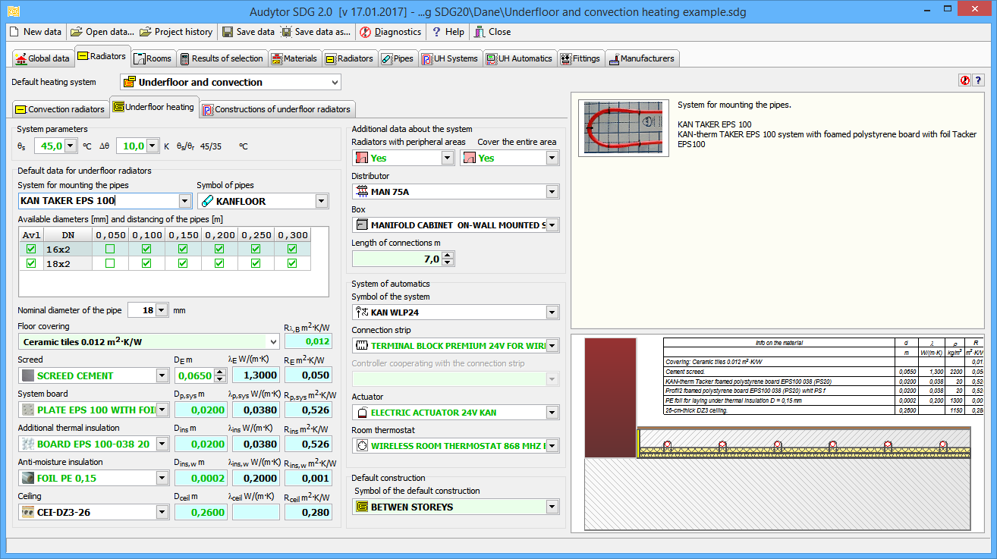
Программа рекомендуется для быстрого подбора конвекционных и отопительных приборов. Программу особенно мы рекомендуем для быстрой подготовки ценовых предложений, а также предварительных расчетов отопительного оборудования в системах отопления.

Slide 7
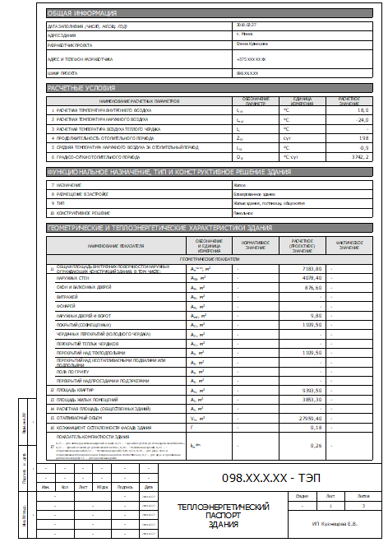

Программа для определения теплоэнергетических характеристик тепловой защиты вновь строящихся и реконструированных зданий различного назначения. Итогом расчетов программы является теплоэнергетический паспорт.

Slide 8

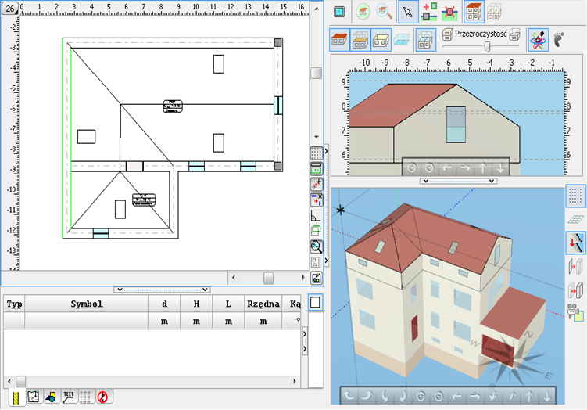
Программа для расчета потерь тепла как отдельными помещениями в здании, так и всем зданием, а также для расчета теплового баланса за отопительный сезон жилых зданий. Программа дает возможность вводить конструкцию здания в трехмерном графическом виде.

Slide 9




Audytor
+
+
Audytor SET – новая программа из серии Audytor, объединяющая в одном проекте расчеты систем отопления, водоснабжения и холодоснабжения. Программа имеет автоматический механизм создания аксонометрической схемы системы, позволяющий создать полную проектную документацию.

Slide 10
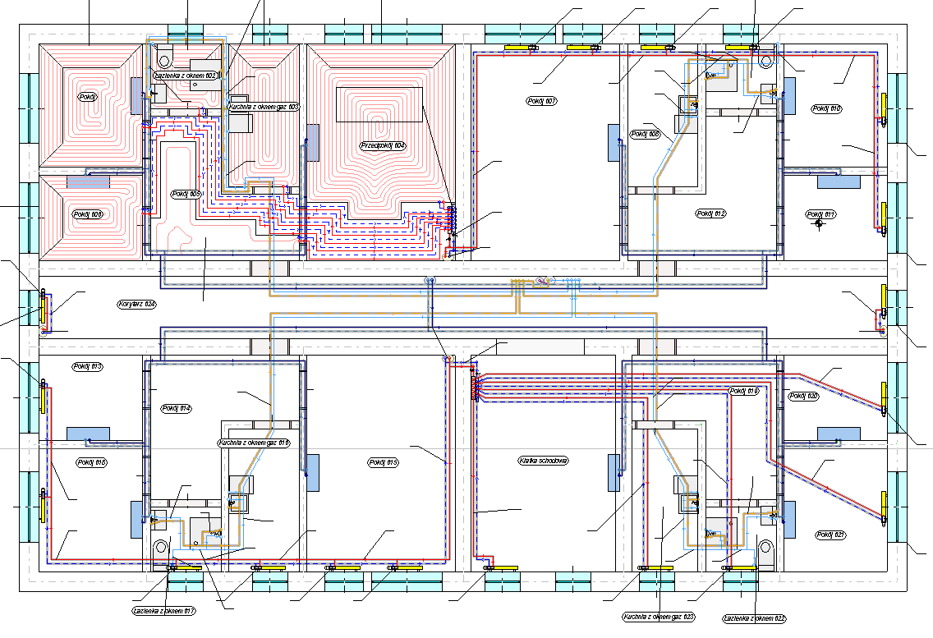
Audytor
Возможность проектирования одной или нескольких систем в одном файле
Создание 3D модели системы
Автоматическое создание аксонометрической схемы системы
Разделение схемы системы по этажам и типам

Slide 12
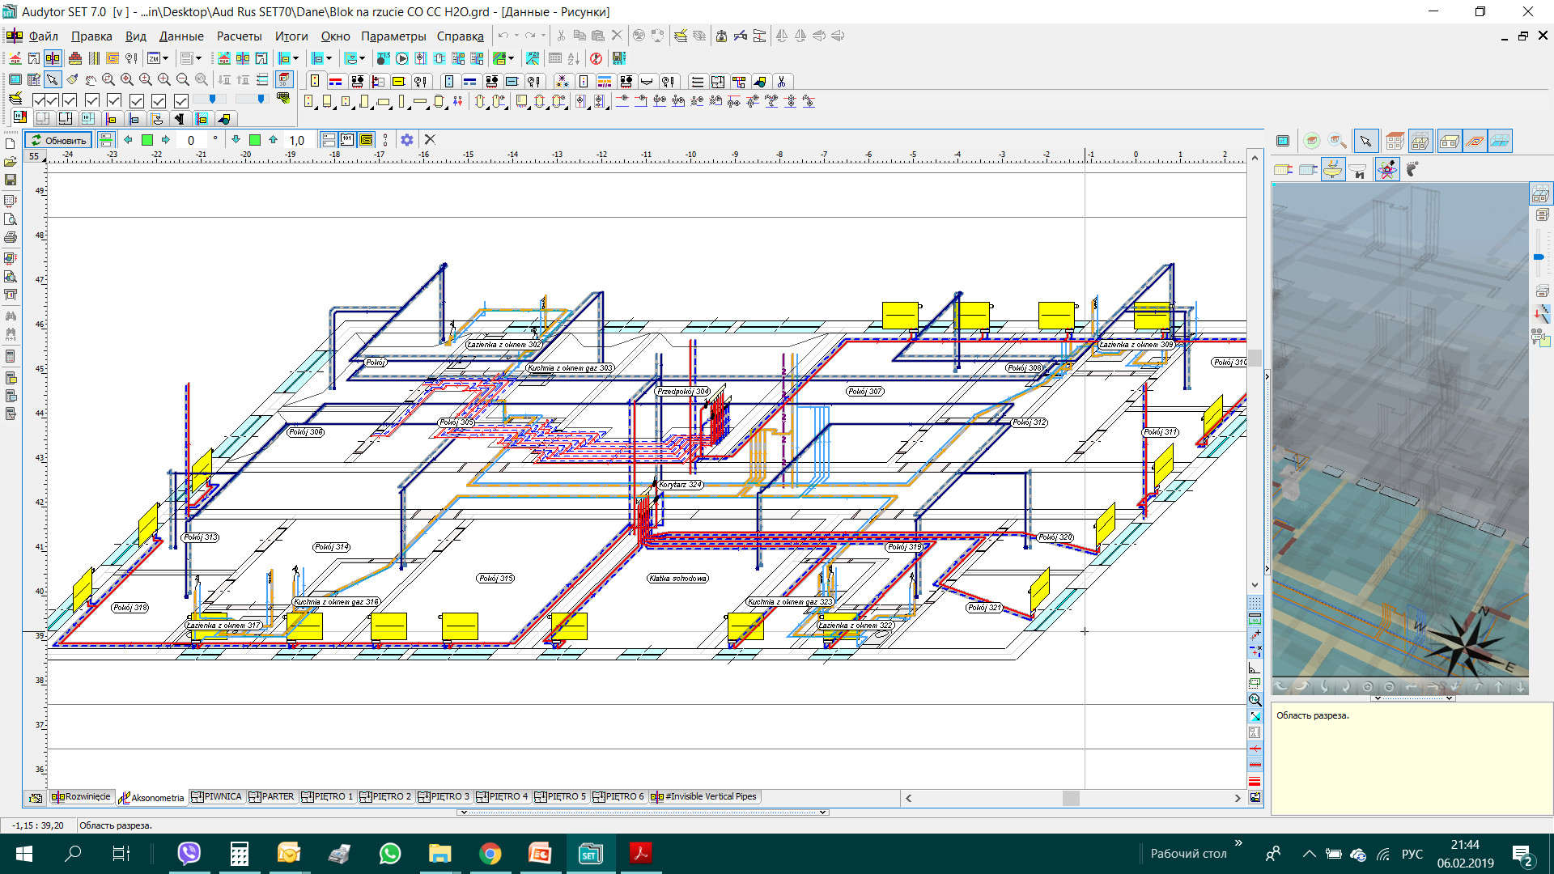

Slide 13
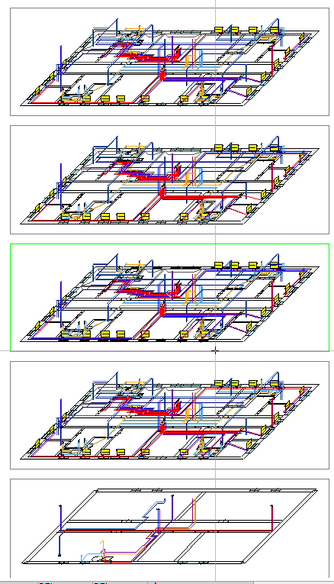

Slide 14

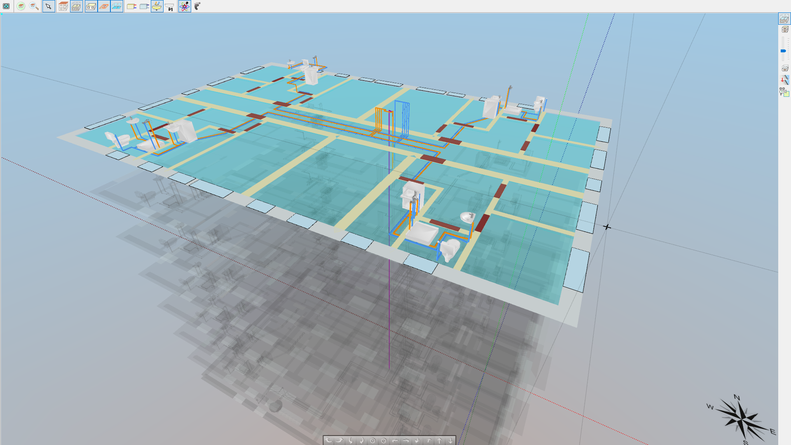
Графическая программа для проектирования систем холодного и горячего водоснабжения, а также циркуляции. Программа выполняет полный комплекс гидравлических и тепловых расчетов. Итоги расчетов представляются в виде графической схемы, таблиц и ведомостей материалов. Программа дает возможность выполнять проекты больших размеров.

Slide 15

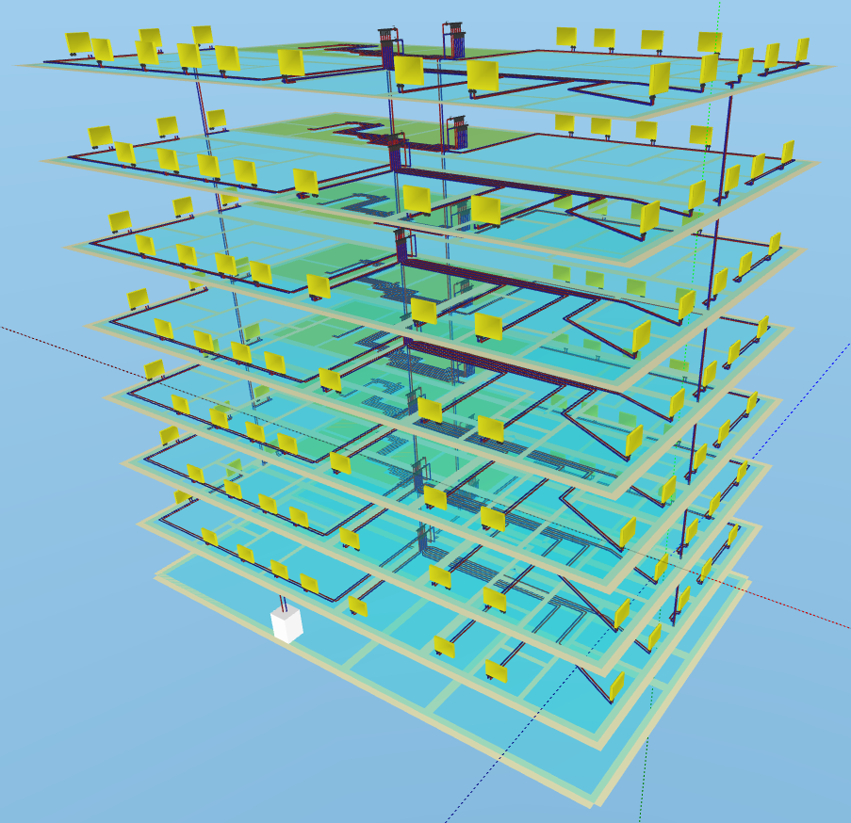
Графическая программа с трехмерной визуализацией системы, помогающая проектировать и регулировать системы конвекционного и напольного отопления, а также системы охлаждения. Программа выполняет полный комплекс гидравлических и тепловых расчетов. Итоги расчетов представляются в виде графической схемы системы и планов, таблиц и ведомостей материалов.

Slide 16
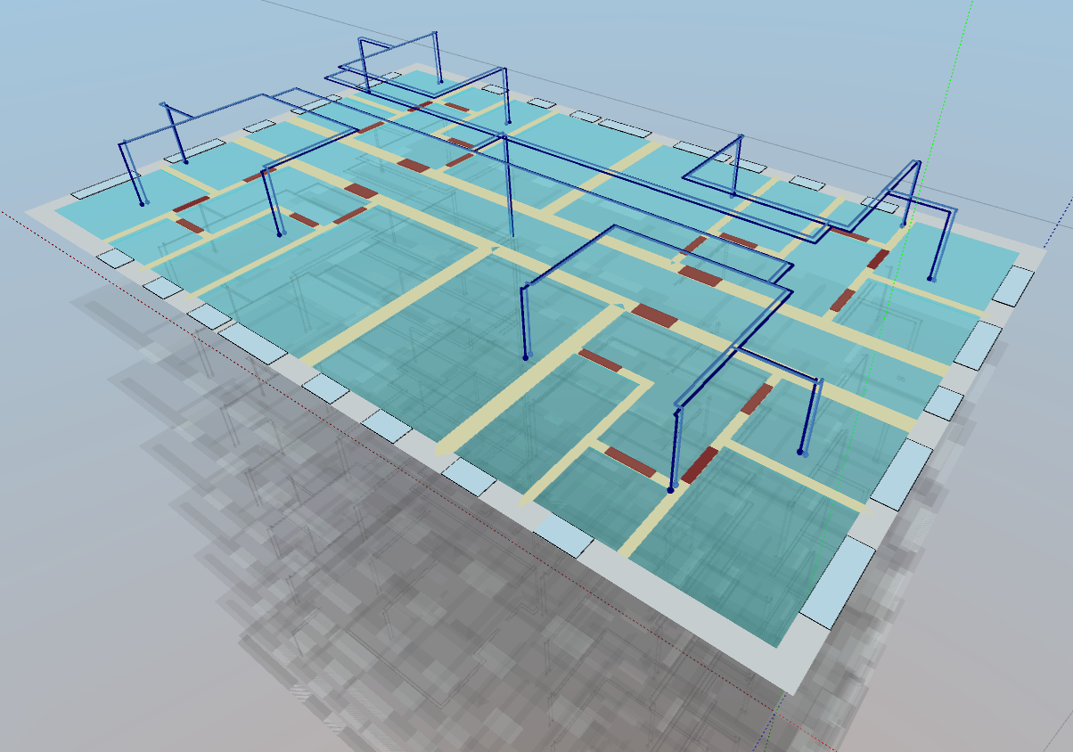
Audytor
Audytor SET – новая программа из серии Audytor, объединяющая в одном проекте расчеты систем отопления, водоснабжения и холодоснабжения. Программа имеет автоматический механизм создания аксонометрической схемы системы, позволяющий создать полную проектную документацию.

Slide 17
C 01 ноября 2017 года произошло разделение программ из серии на версии Basic и Pro.
Отличие версии Pro от Basic заключается в возможности импорта модели здания из программы Autodesk® Revit®в программу Audytor OZC 6.9 Pro и экспорта запроектированной системы из программы Audytor SET 7.1 Pro в программу Autodesk® Revit®. Файлы, созданные в версиях Basic, будут открываться в версиях Pro.
i

Slide 18
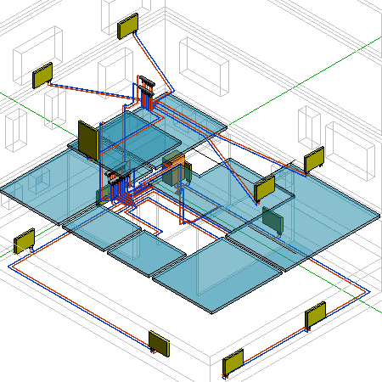
Revit
Audytor OZC
– импорт модели здания из Revit
Audytor SET
– экспорт системы отопления /охлаждения/ в Revit
Audytor OZC
– создание расчетной модели
Audytor SET
– создание проекта системы отопления /охлаждения/ внутреннего водоснабжения
Audytor SET
– импорт расчета тепловой нагрузки из Audytor OZC в Audytor C.О.

Slide 19

Обмен
данными
с Revit

Slide 20
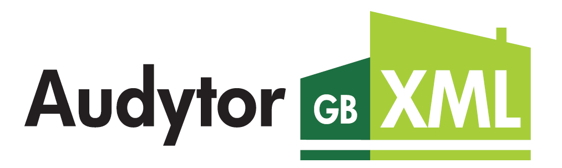
Плагины
для Revit
Audytor gbXML – плагин позволяющий осуществить перенос модели здания из программы Autodesk® Revit®, в программу Audytor OZC 6.9 Pro с сохранением всех слоев ограждений и автоматическим заполнением термических параметров материалов.

Slide 21
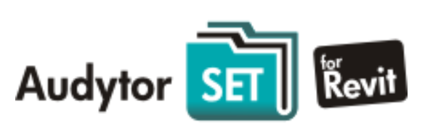
Плагины
для Revit
Audytor SET for Revit – плагин позволяющий импортировать проект системы отопления из программы Audytor SET 7.1 Prо в программу Autodesk® Revit®.

Slide 22
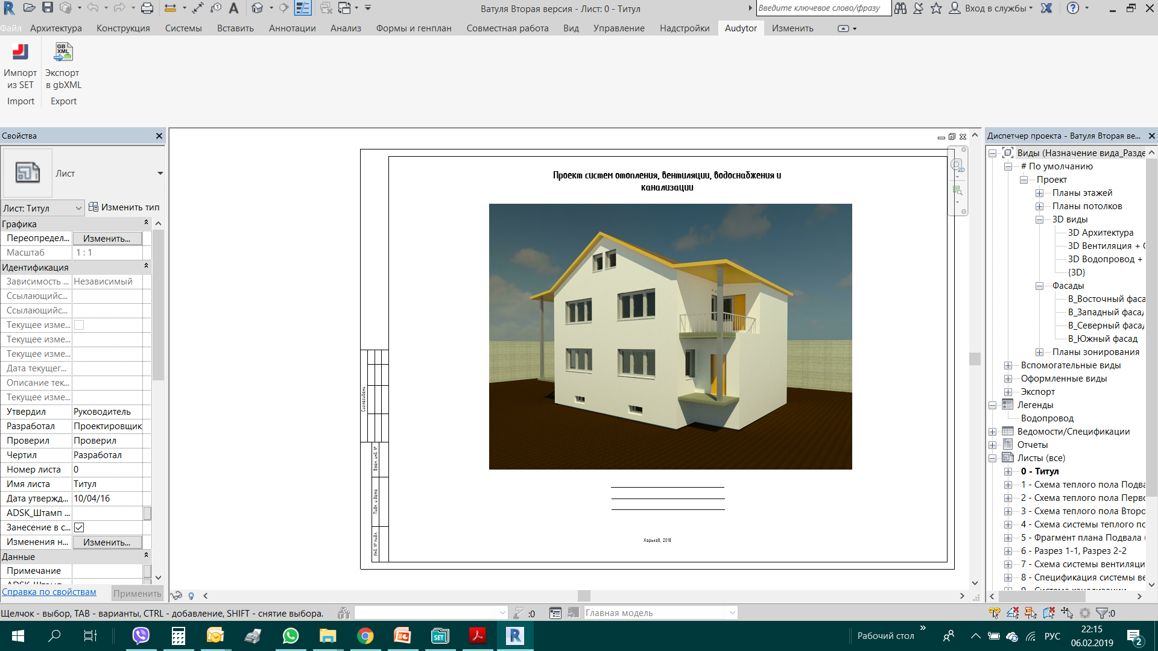
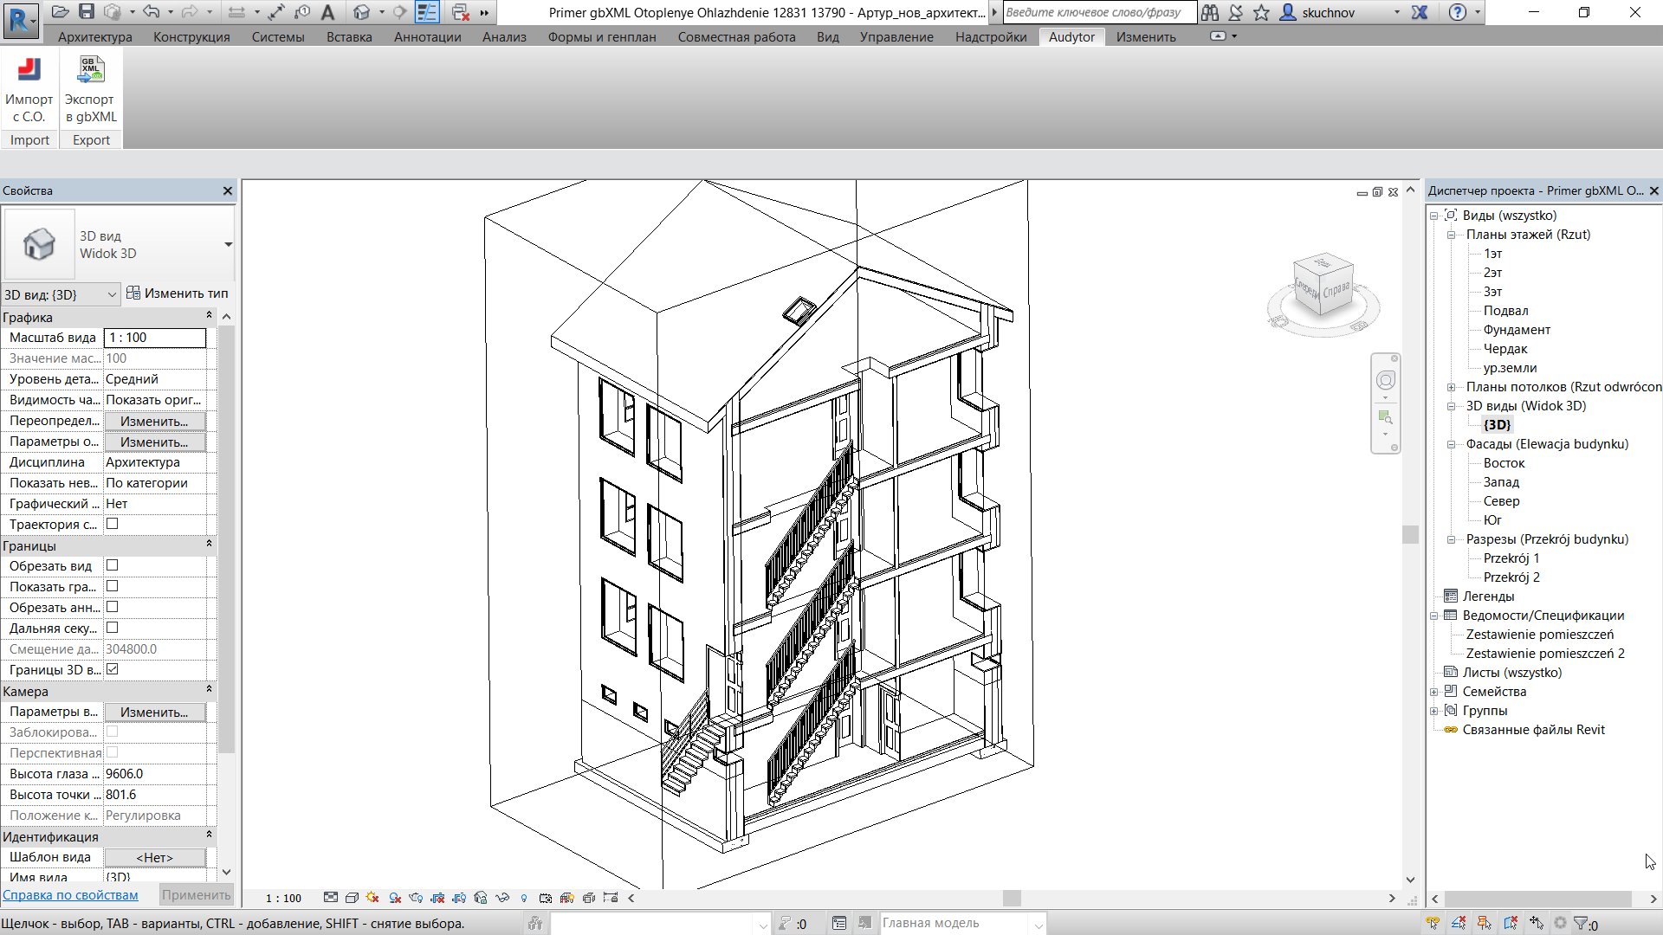

Slide 23
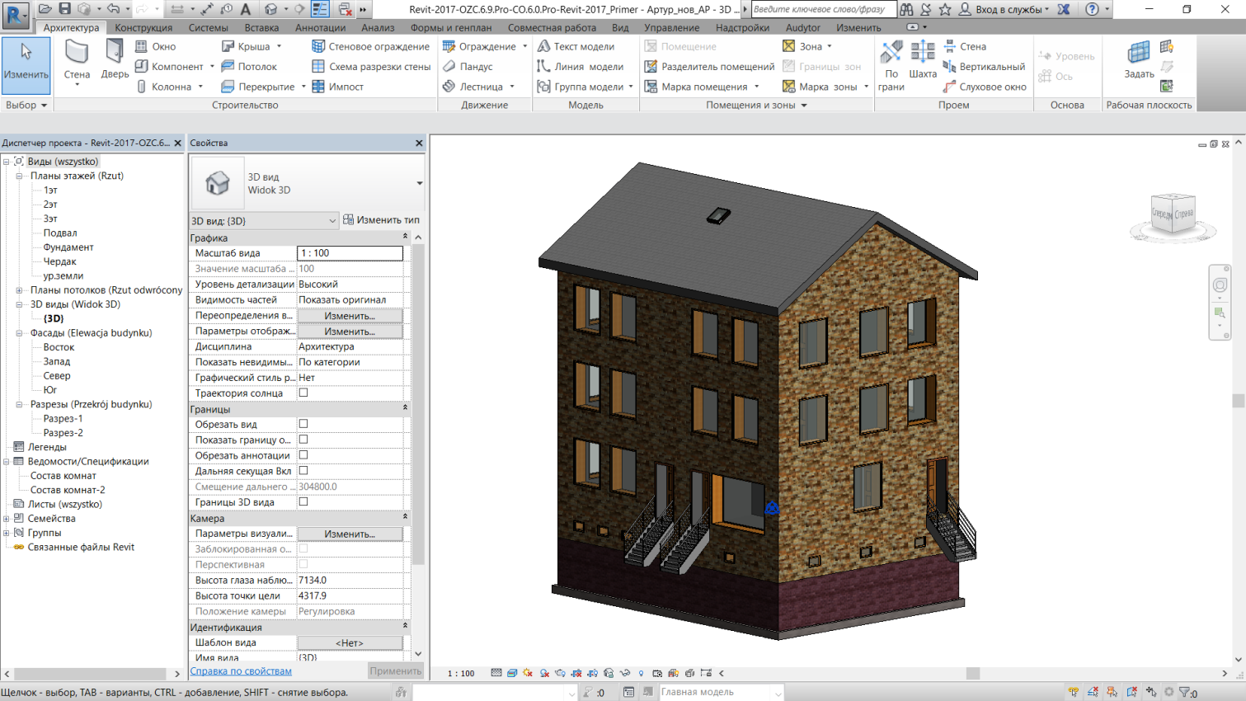
Архитектурная модель в Revit

Slide 24
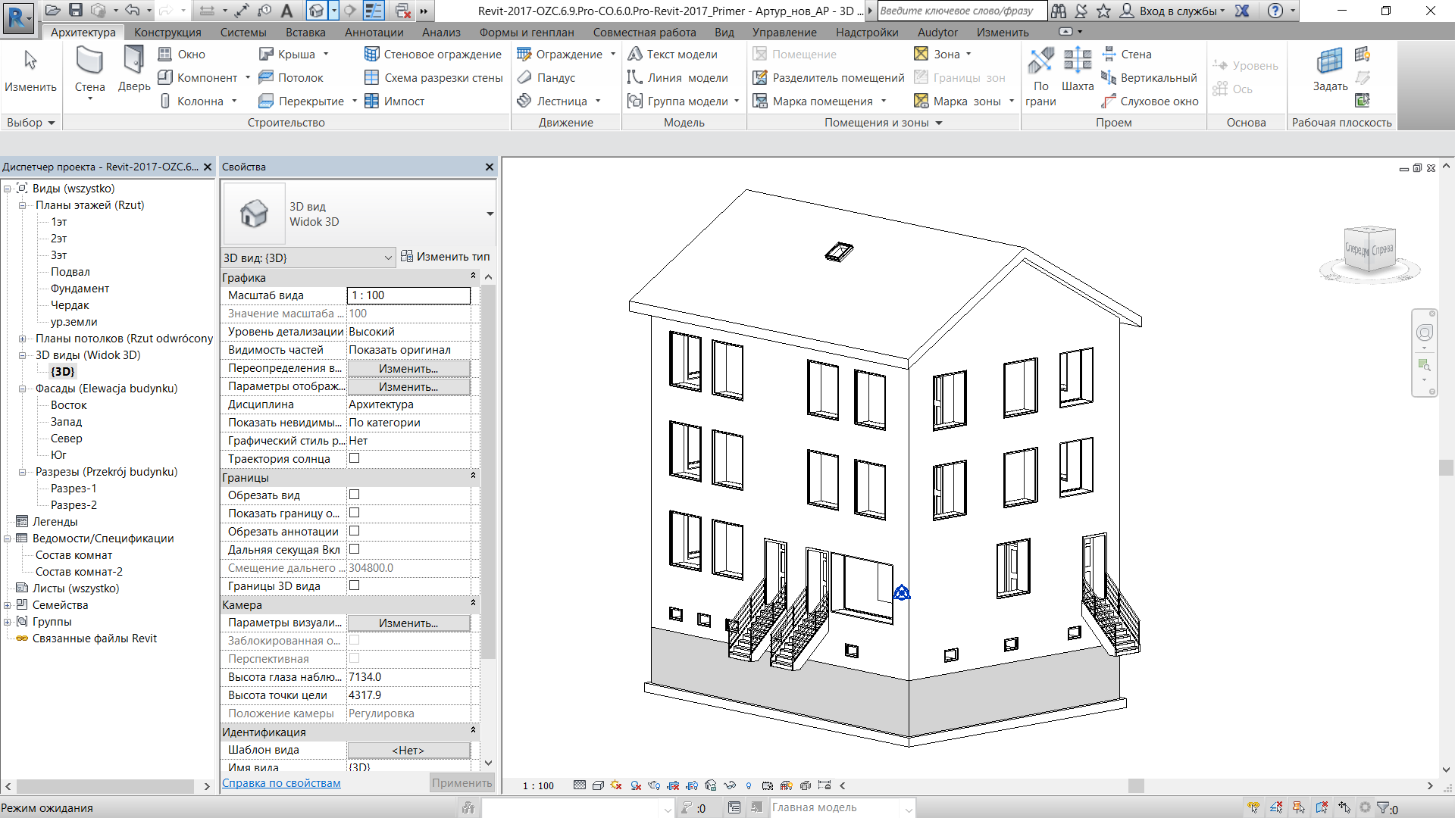
Включить 3D вид в Revit

Slide 25
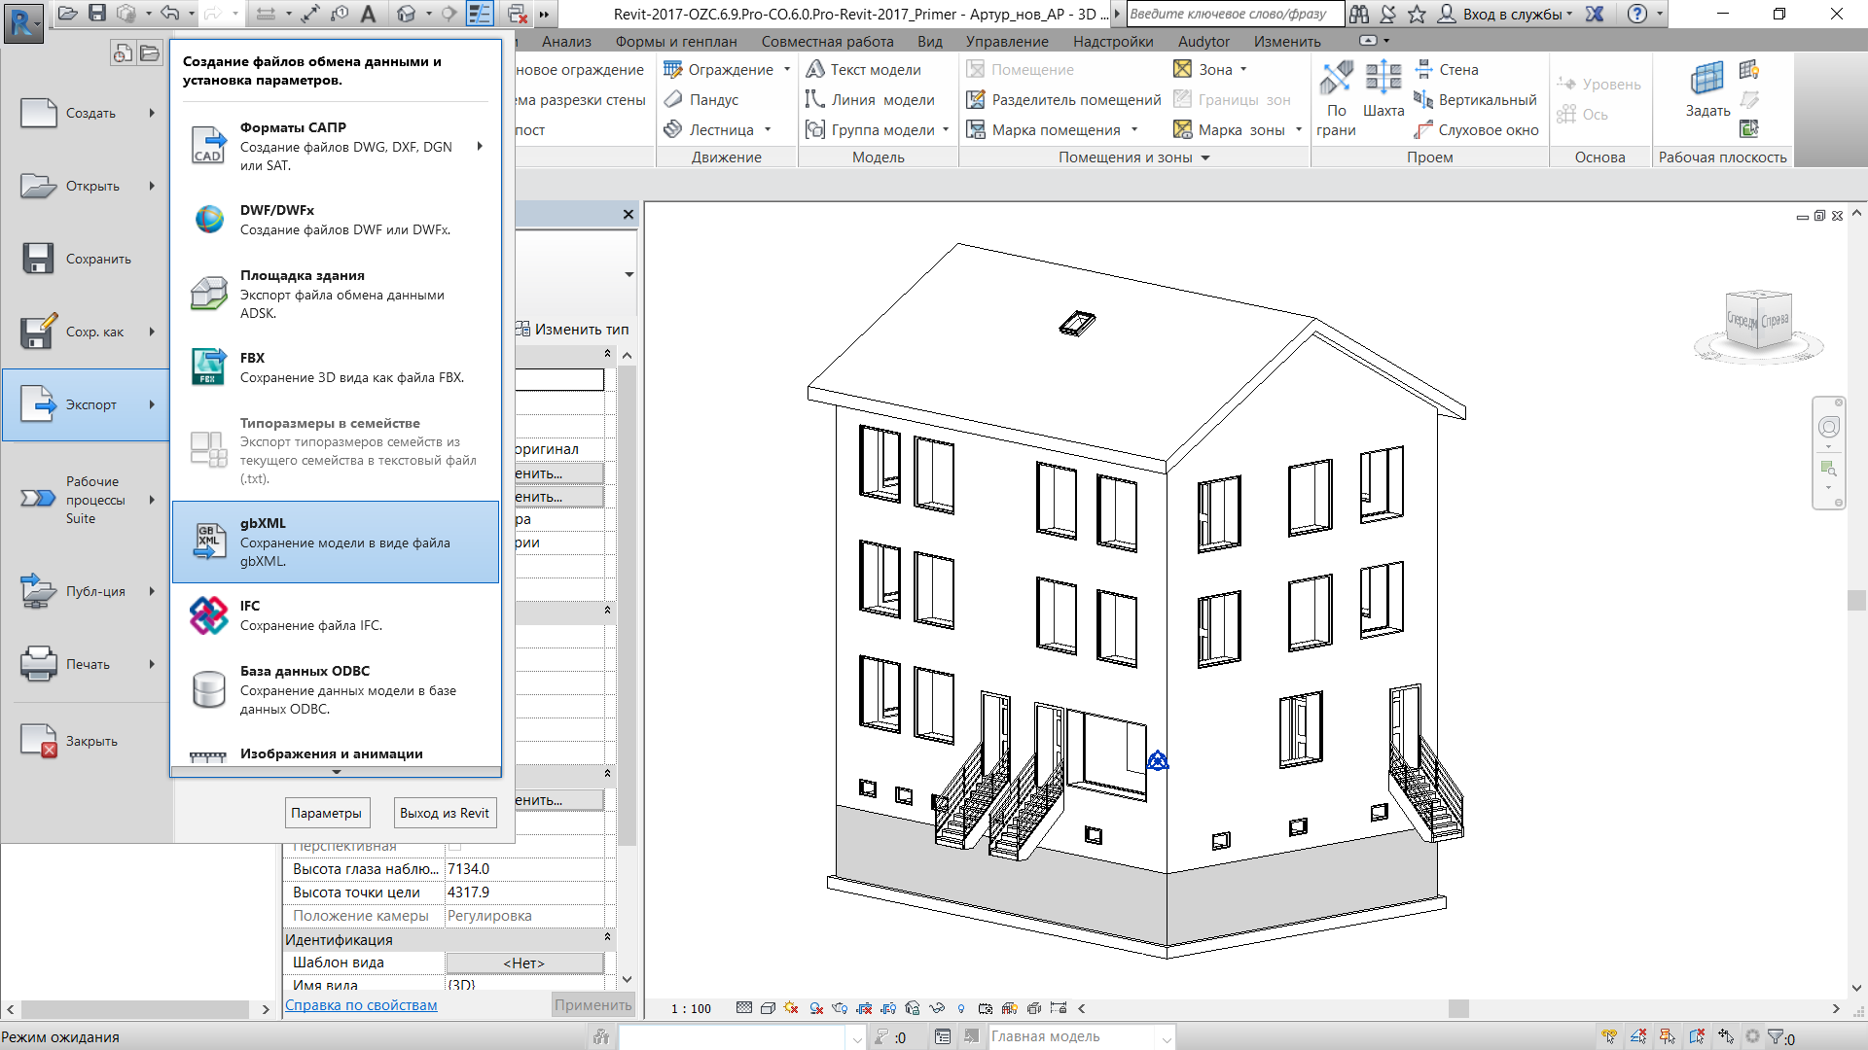
Экспорт модели в файл gbXML

Slide 26
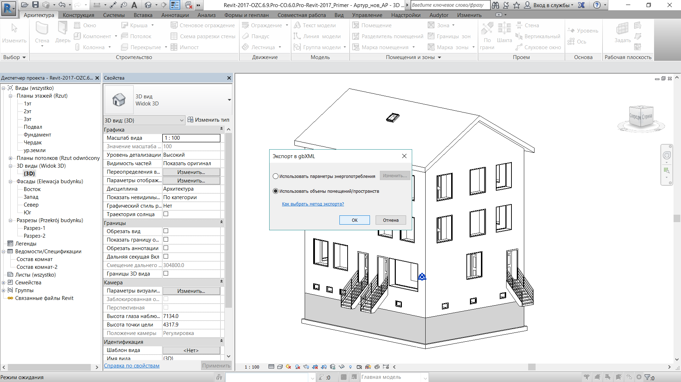
Экспорт модели в файл gbXML

Slide 27
Экспорт модели в файл gbXML

Slide 28
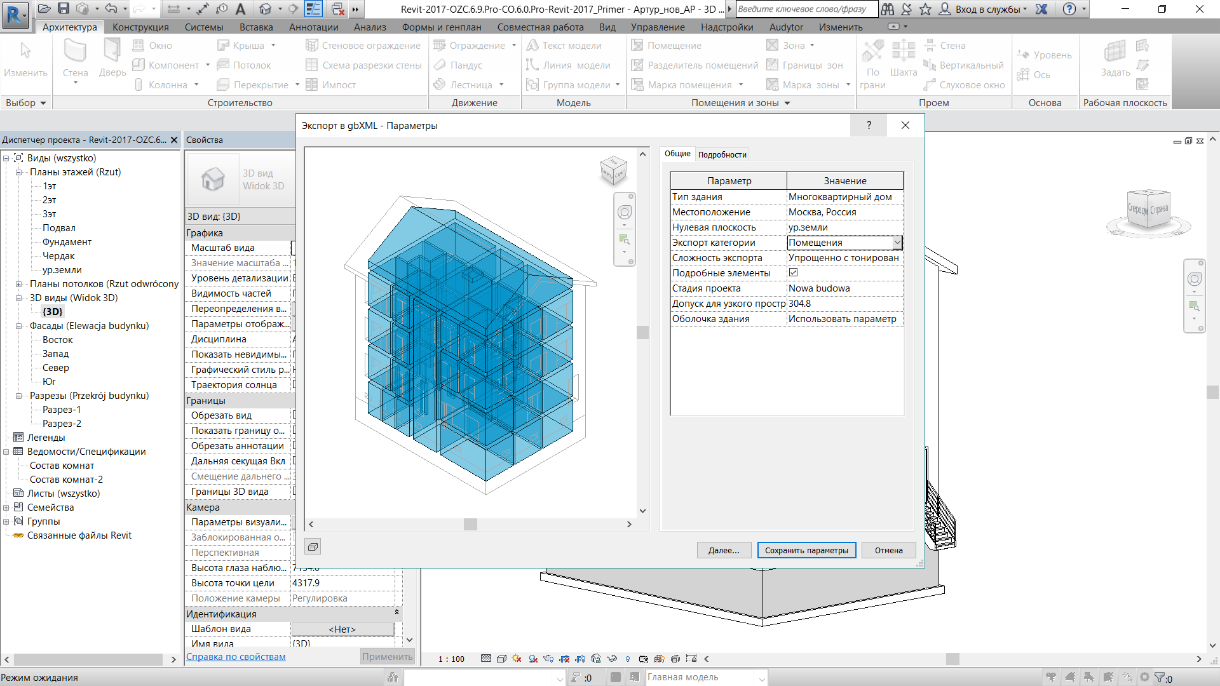
Экспорт модели в файл gbXML

Slide 29
Экспорт модели в файл gbXML

Slide 30
Экспорт модели в файл gbXML

Slide 31
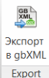
Экспорт модели в файл gbXML

Slide 32
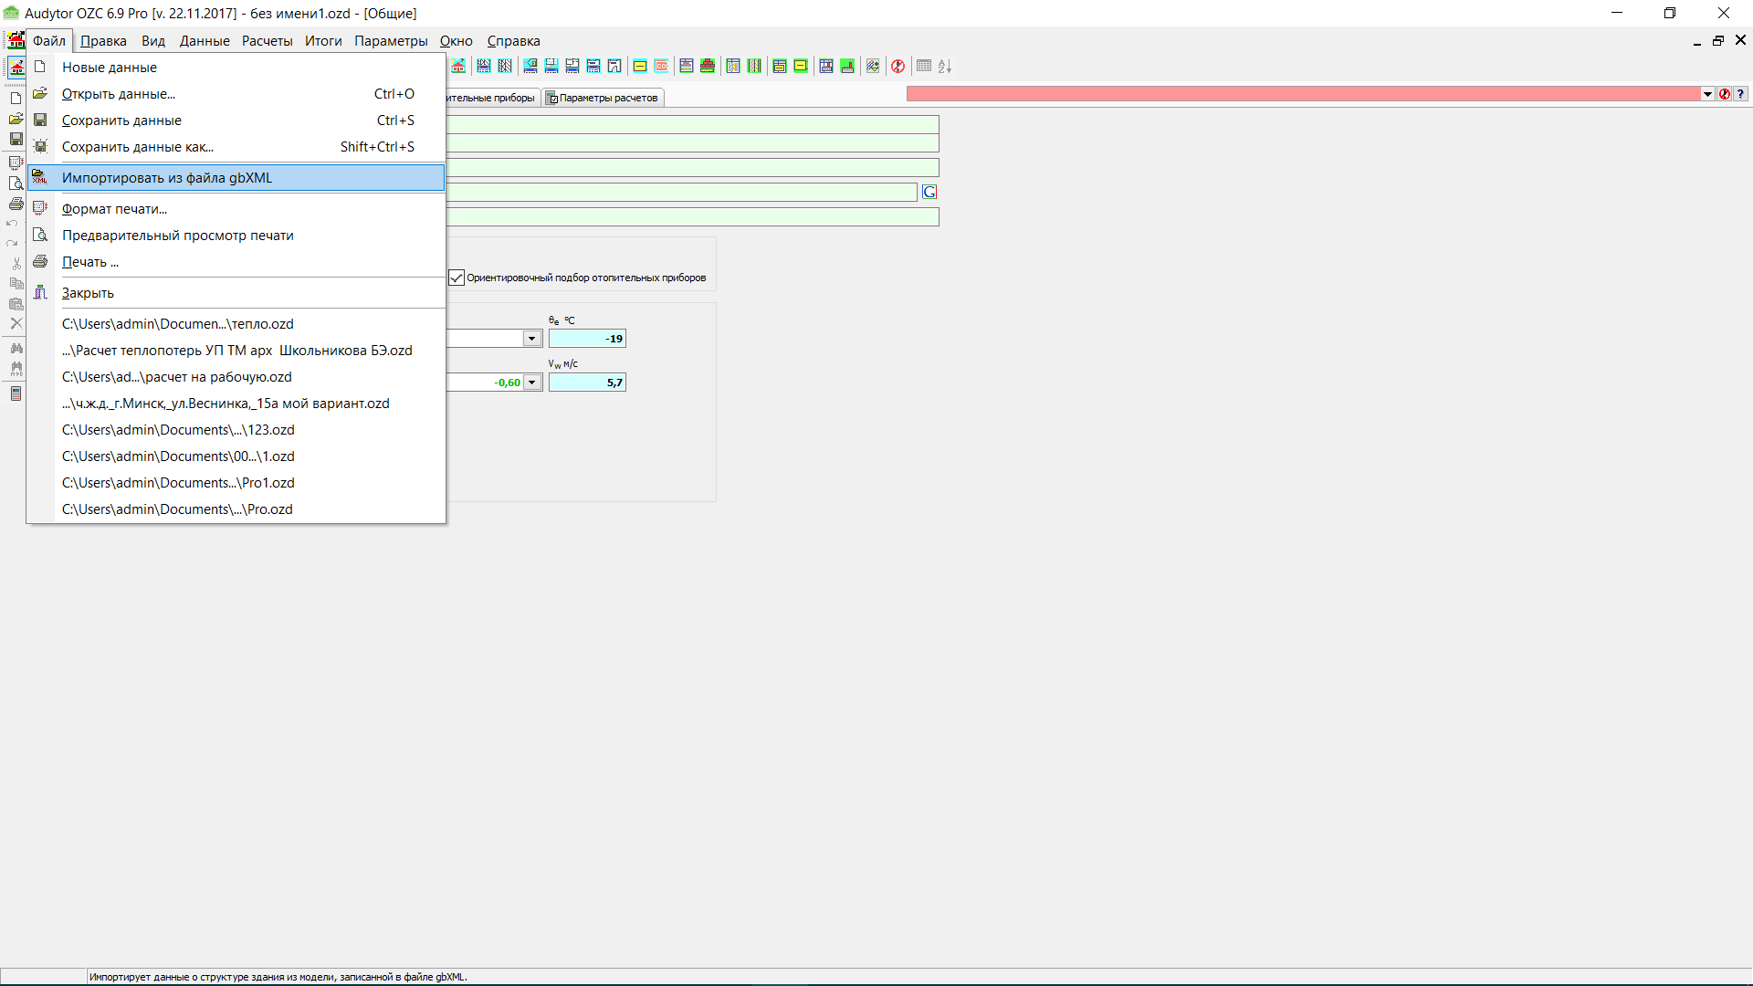
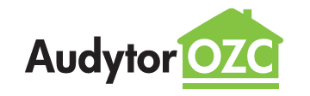
Импорт файла gbXML в программу Audytor OZC

Slide 33
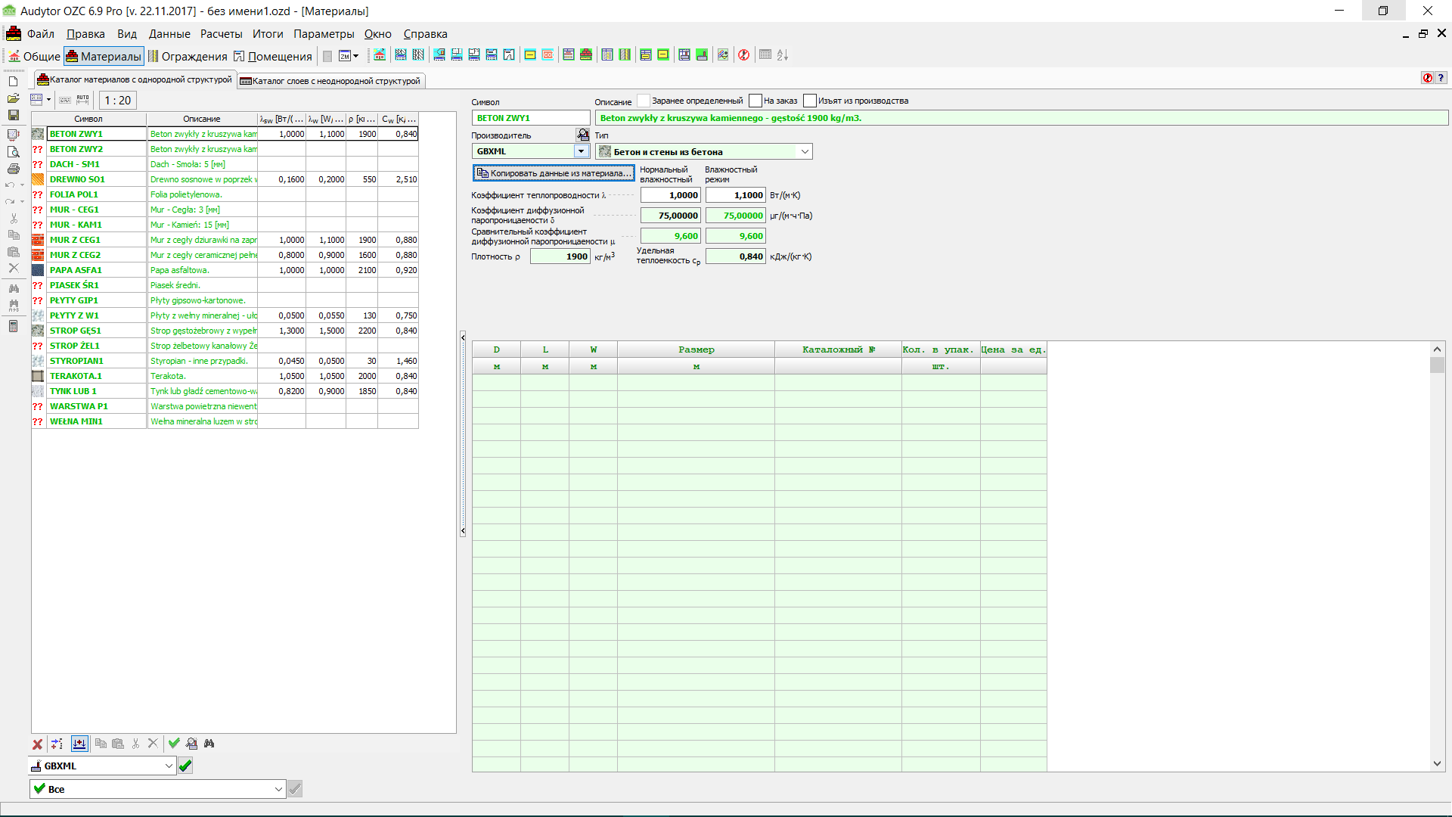
Каталог строительных материалов gbXML в программе Audytor OZC

Slide 34
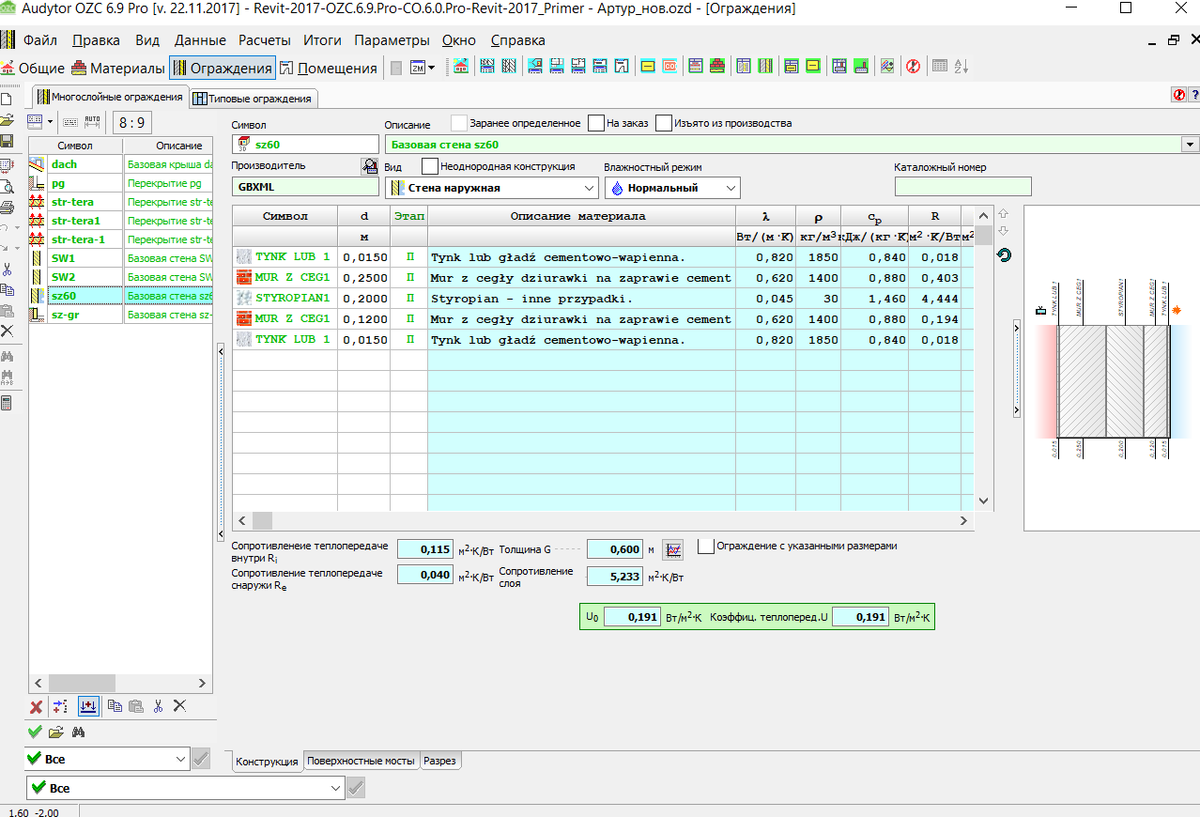
Каталог ограждений gbXML в программе Audytor OZC

Slide 35
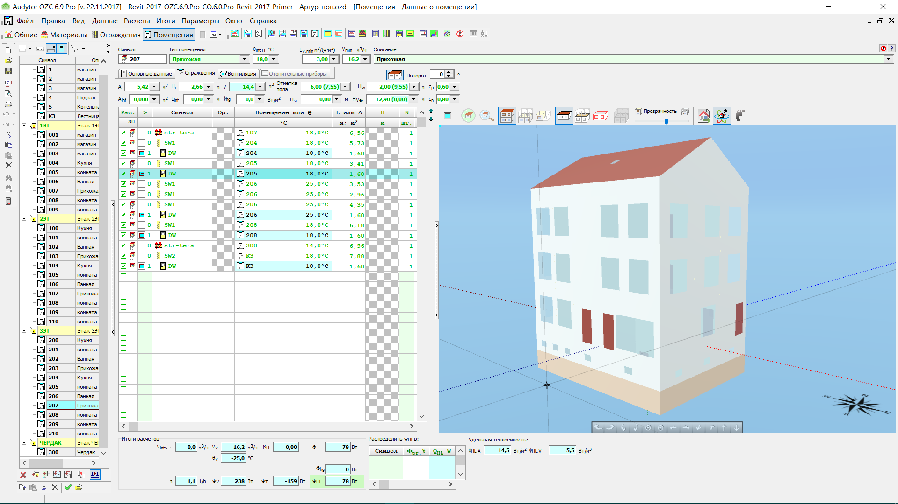
Данные об импортированных помещениях в
программе Audytor OZC

Slide 36
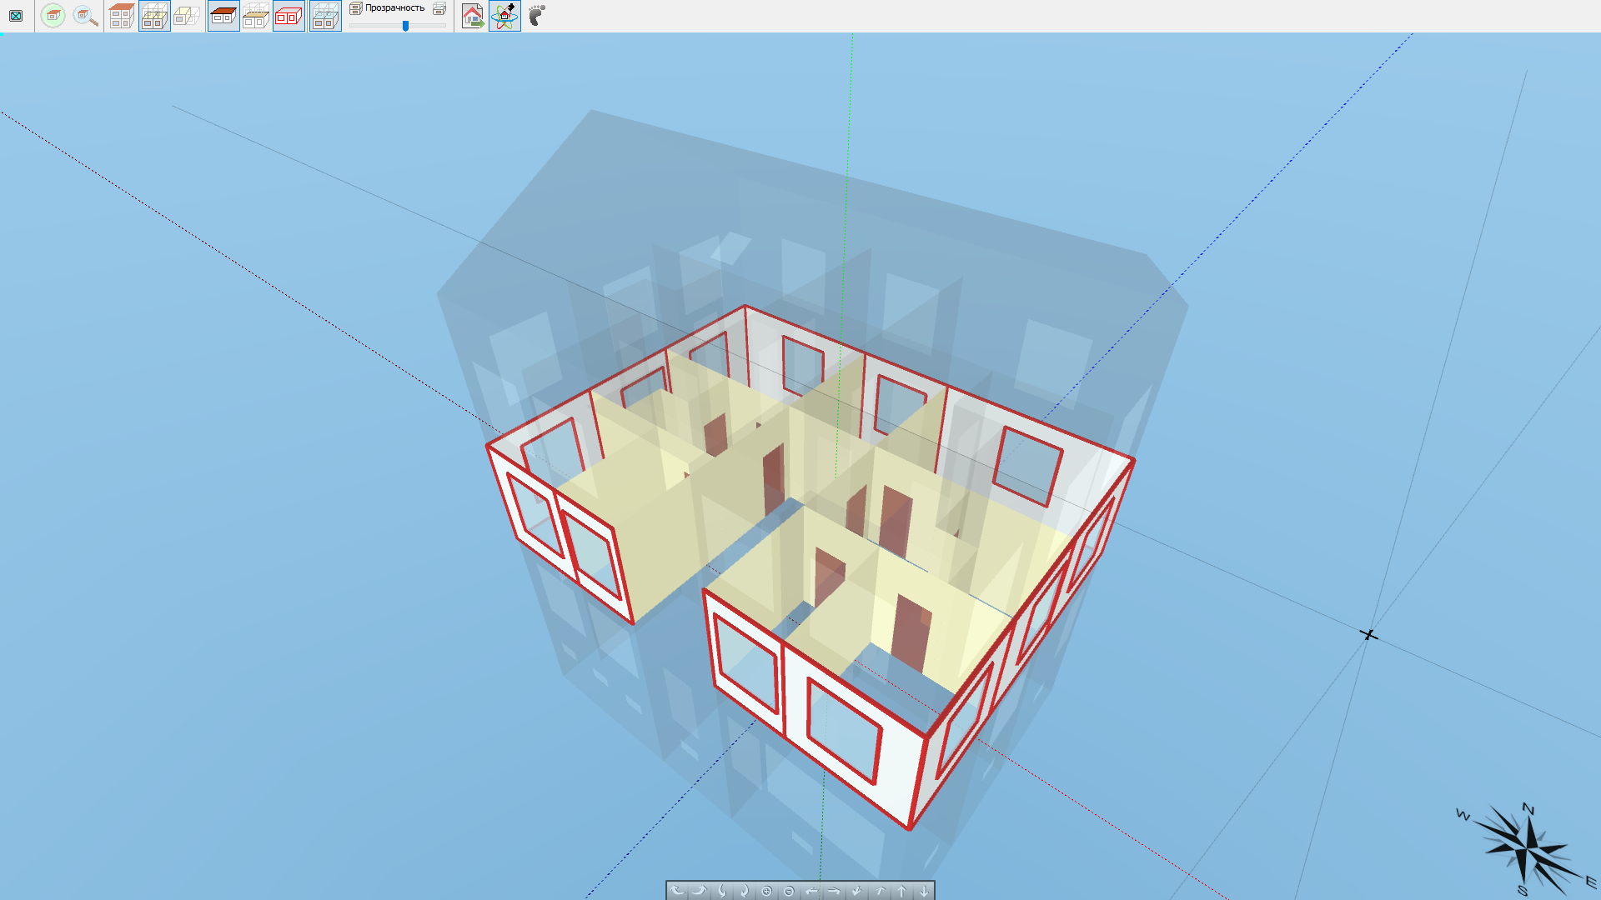
Визуализация текущего этажа в программе
Audytor OZC

Slide 37
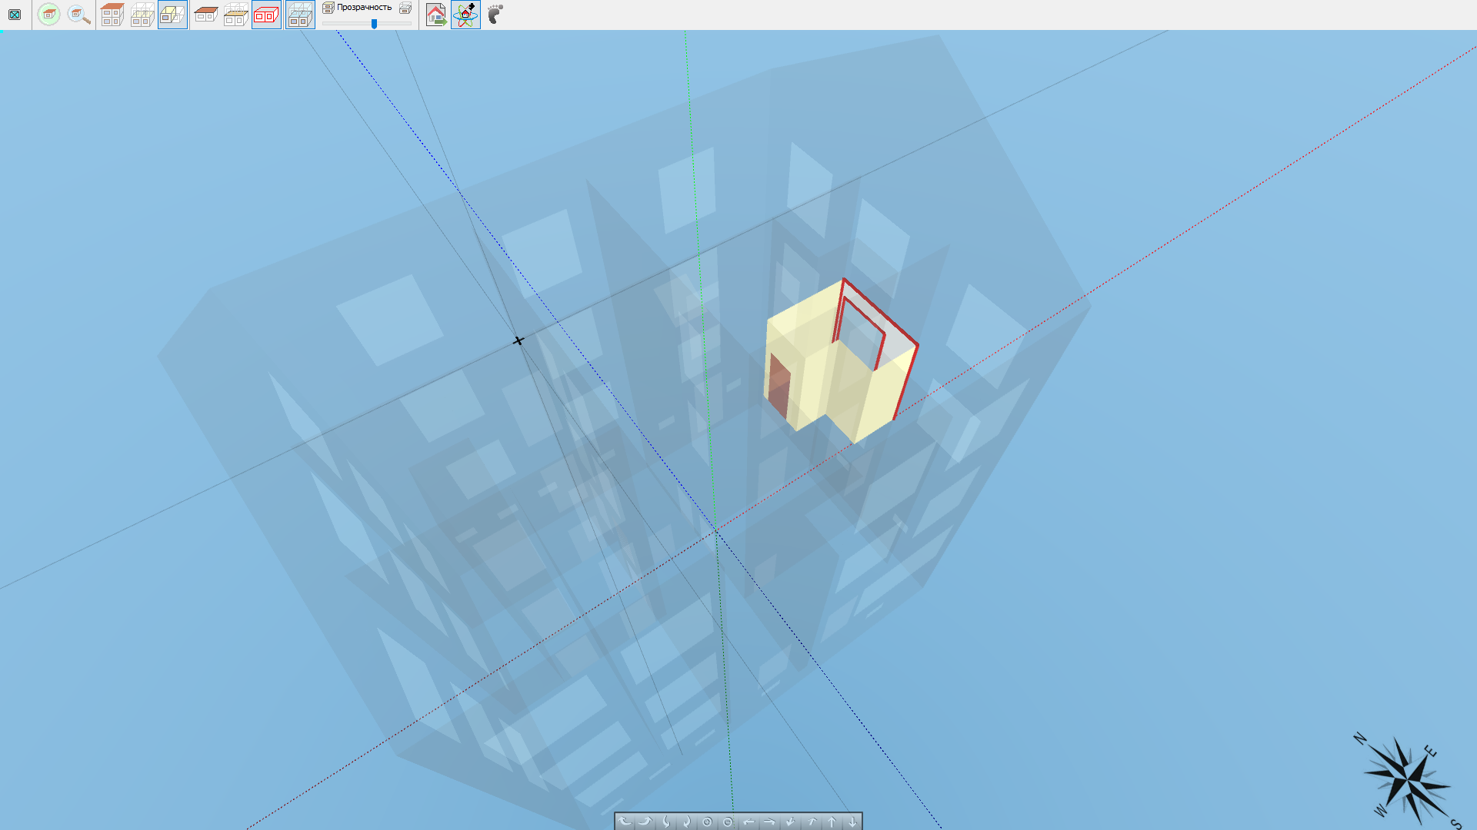
Визуализация текущего помещения в
программе Audytor OZC

Slide 38
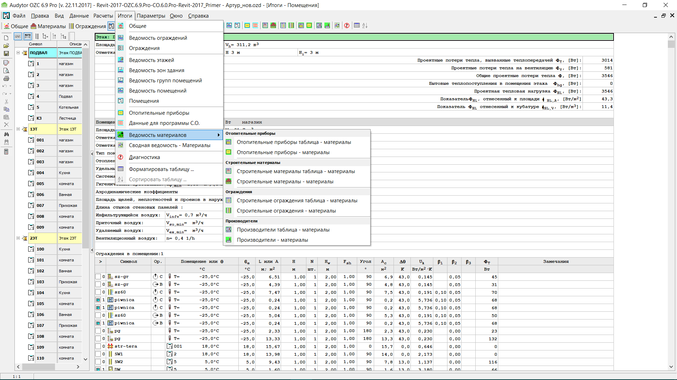
Итоги расчетов в программе Audytor OZC

Slide 39
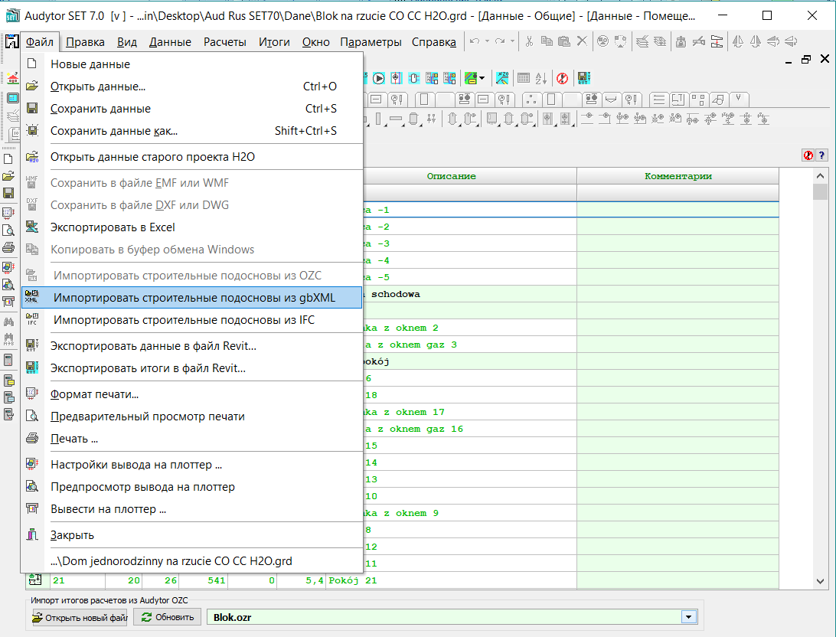
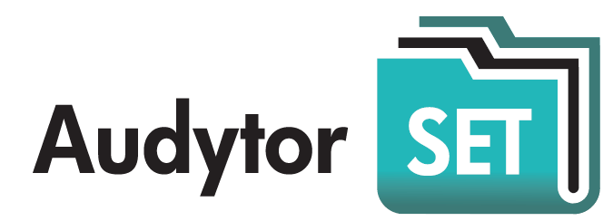
Импорт строительных подоснов из
файла gbXML в программу Audytor SET

Slide 40
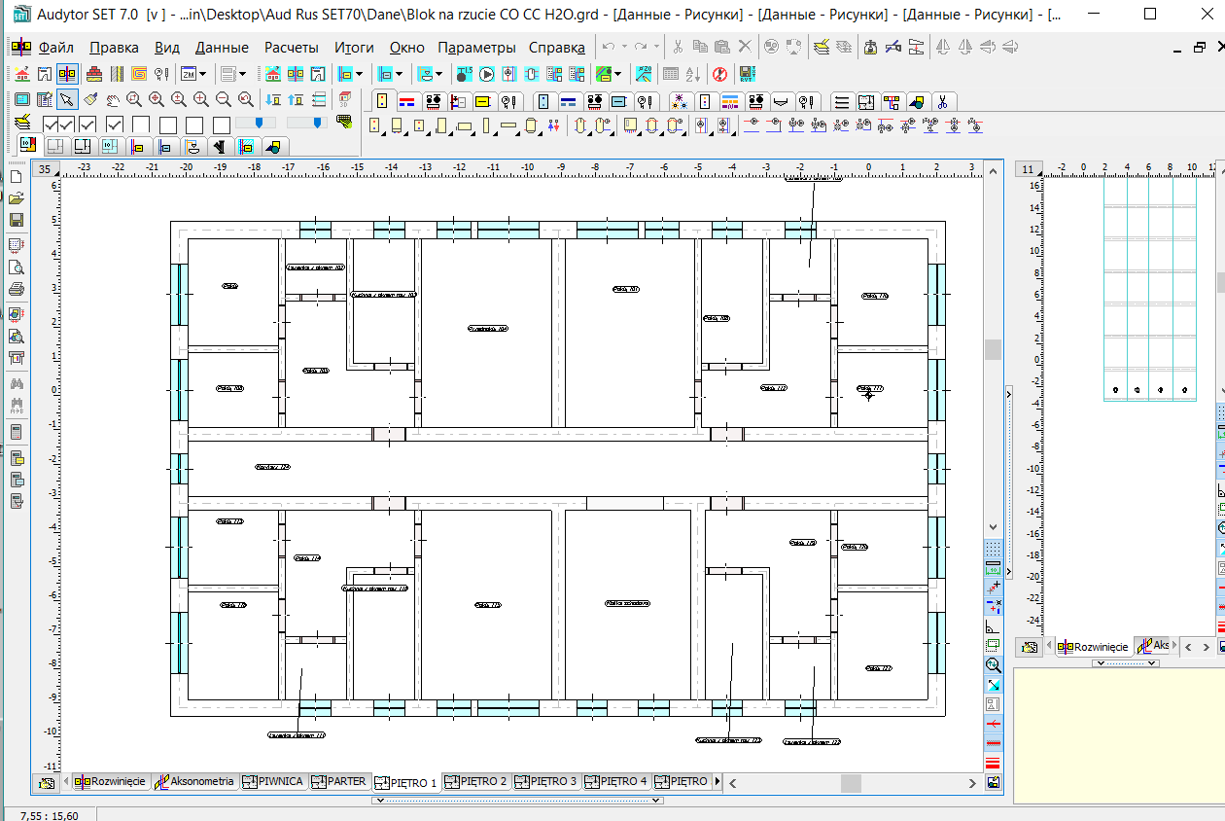
Импорт строительных подоснов из файла gbXML в программу Audytor SET

Slide 41
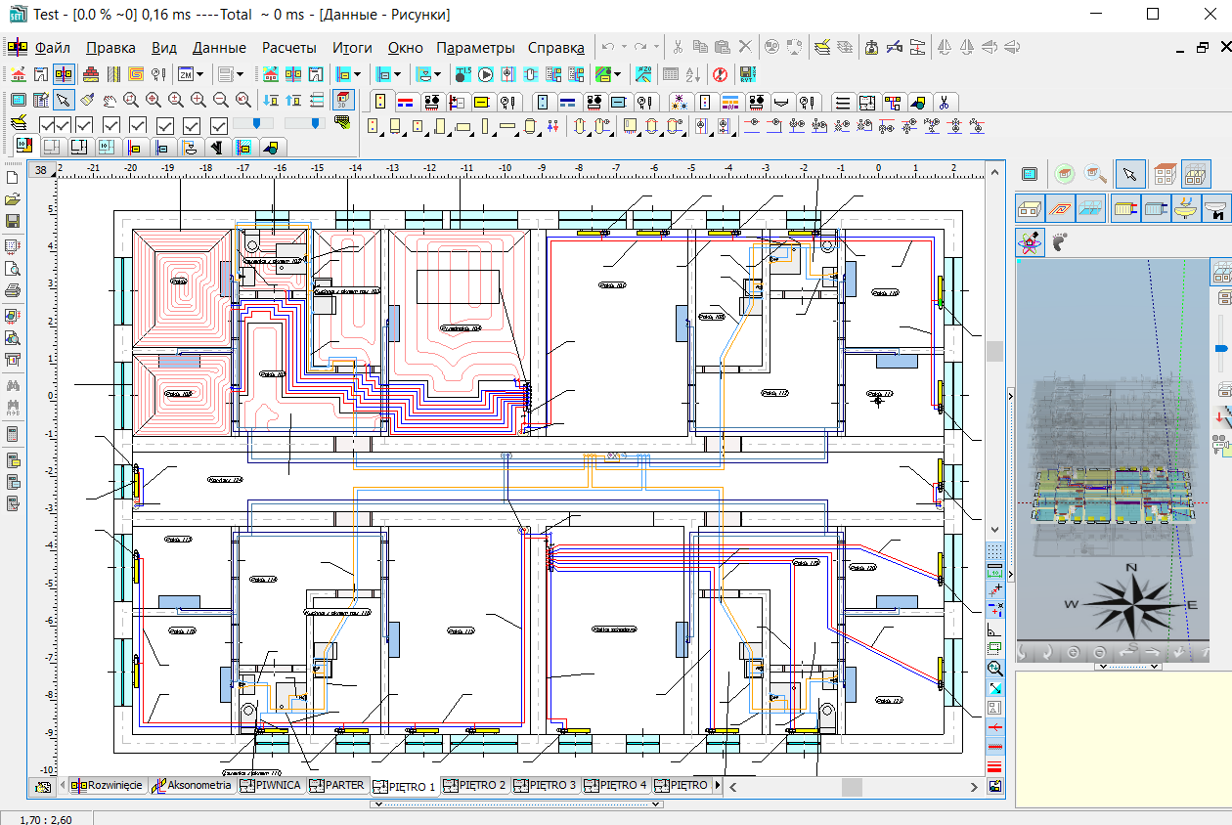
Проект систем отопления, водоснабжения и холодоснабжения в программе Audytor SET

Slide 42
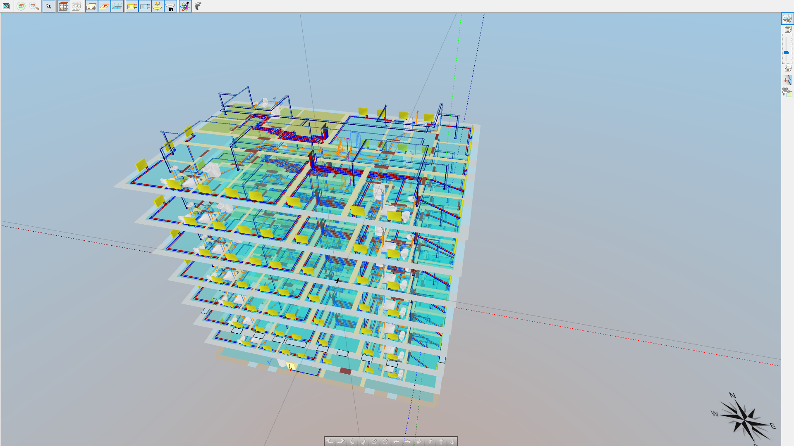
3D визуализация систем в программе Audytor SET

Slide 43
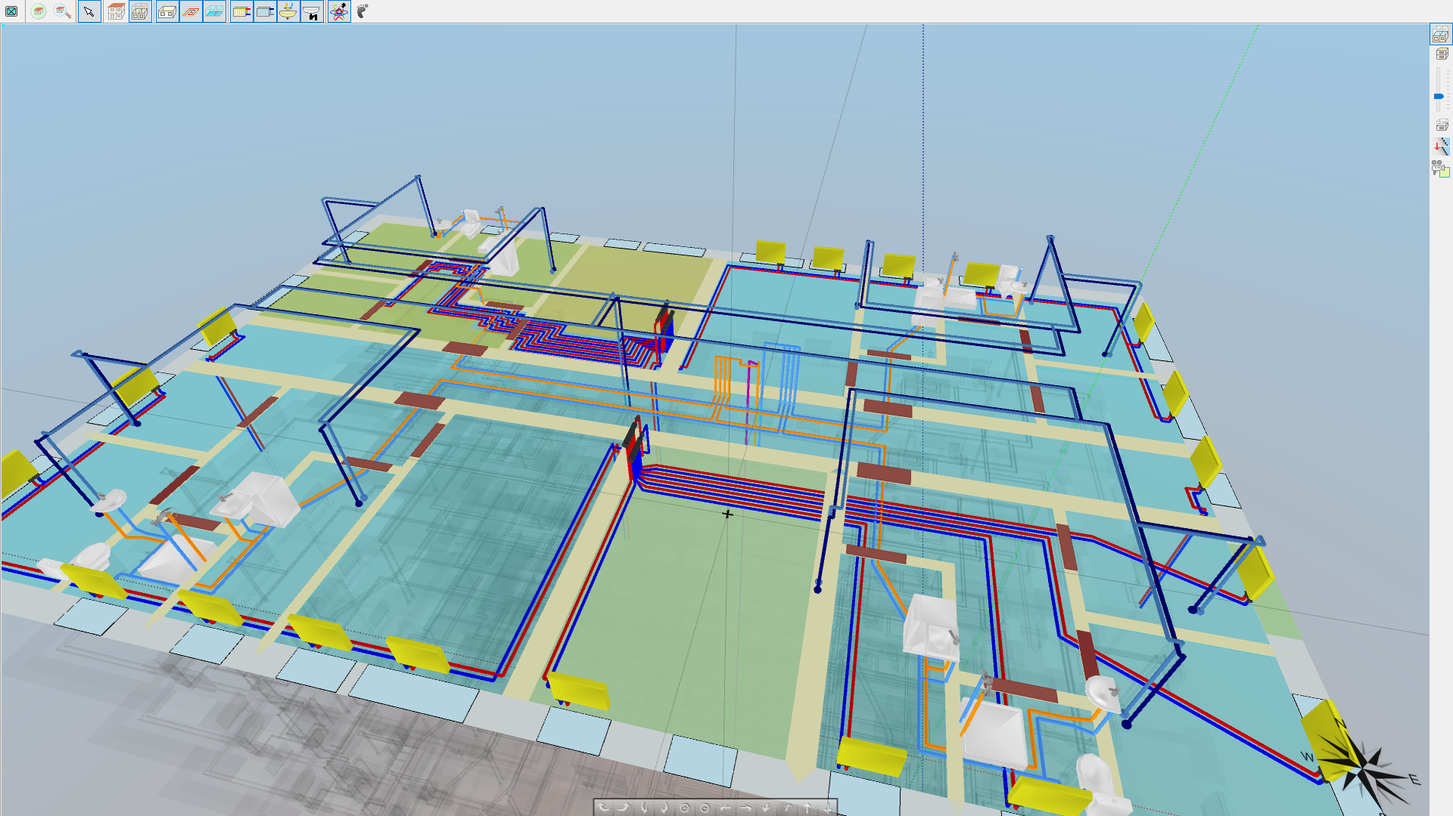
3D визуализация системы в программе Audytor SET

Slide 44
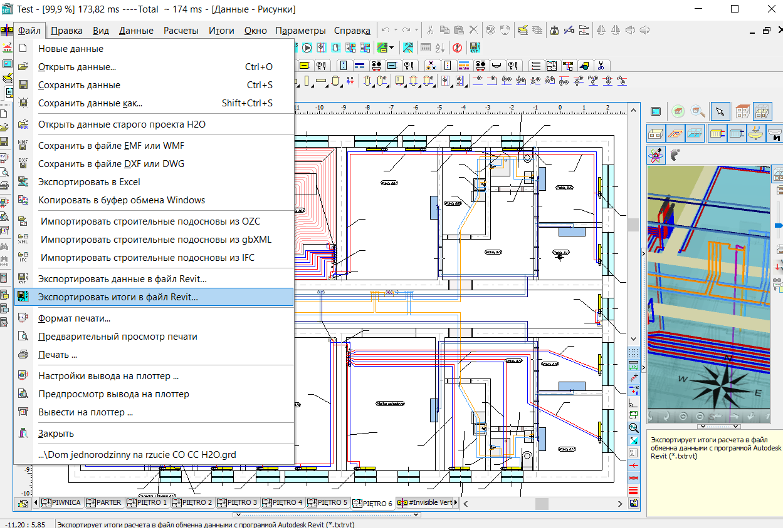
Экспорт итогов расчетов из программы
Audytor SET в файл Revit

Slide 45
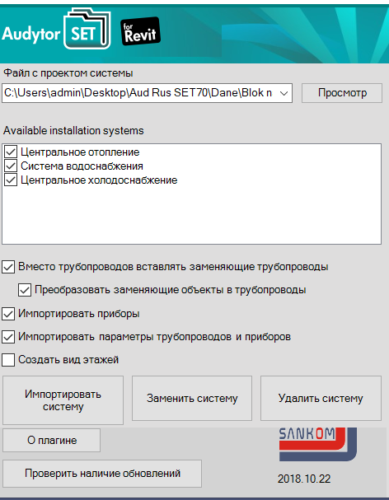
Экспорт модели системы в Revit

Slide 46
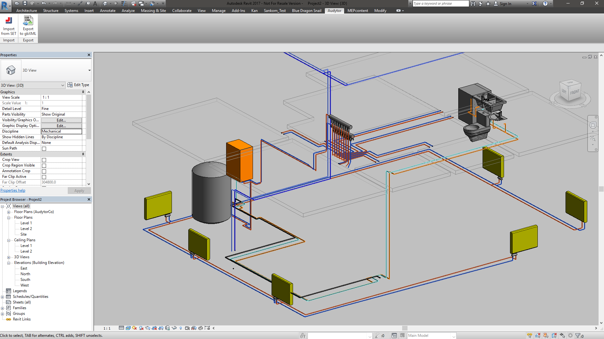
Импорт трех систем из программы Audytor SET
в программу Revit

Slide 47
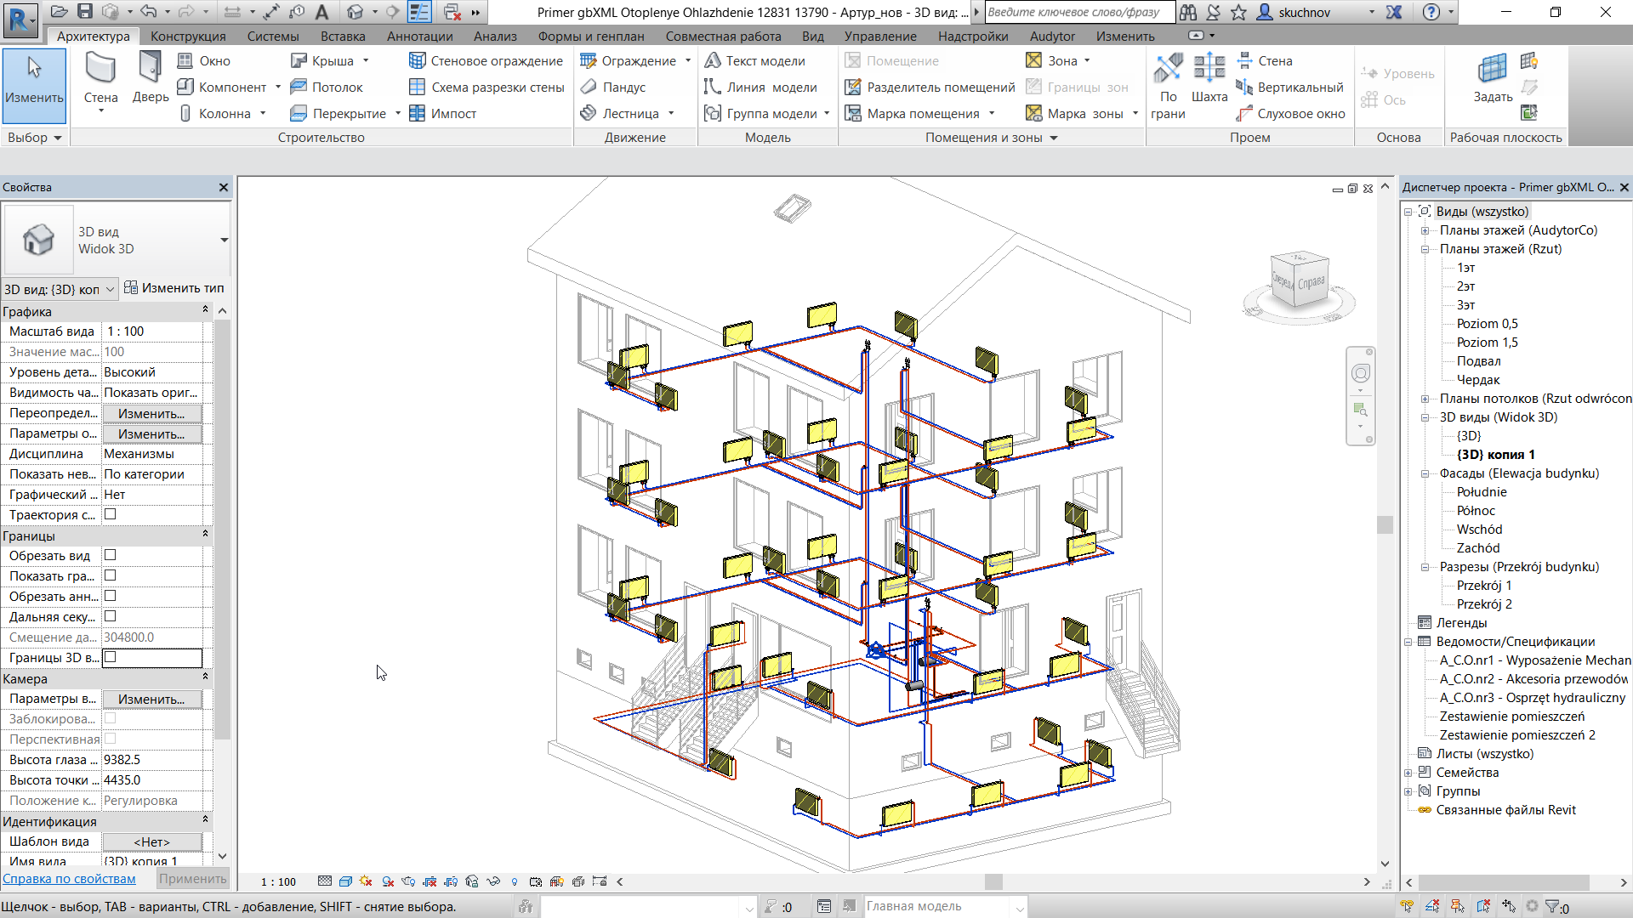
Импортированная система отопления из программы Audytor SET в программу Revit

Slide 48
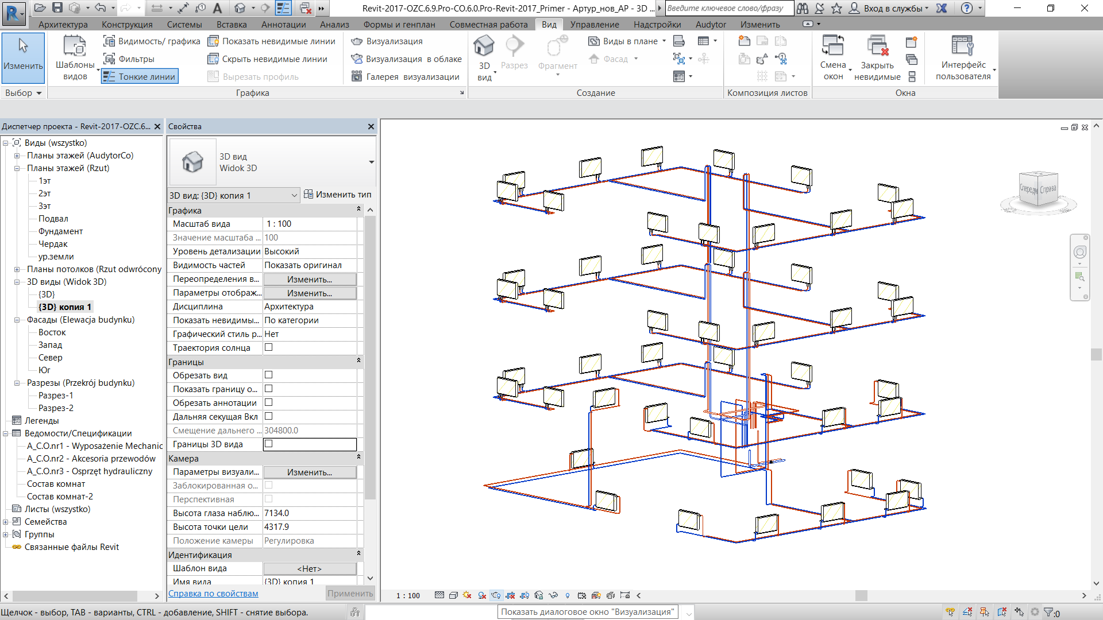
Импортированная система отопления из программы Audytor SET в программу Revit

Slide 49
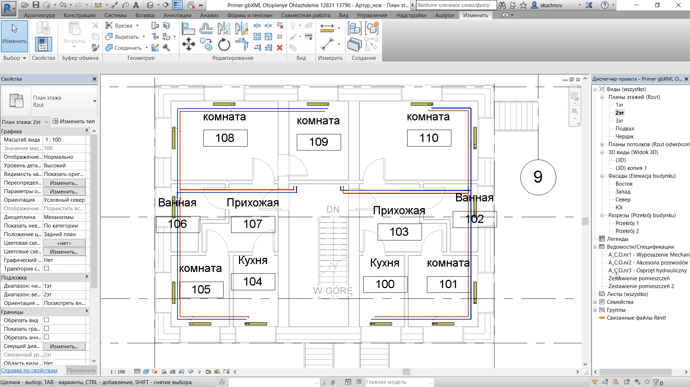
Импортированная система отопления из программы Audytor SET в программу Revit

Slide 50
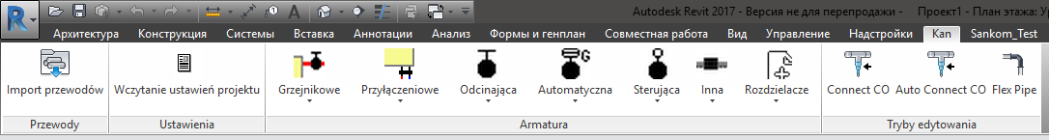
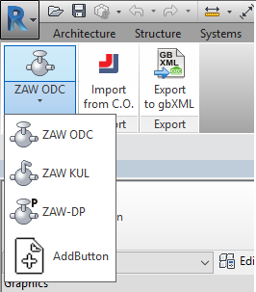
Семейства Revit с подробными техническими
характеристиками
Легкое и интуитивно понятное управление семействами
Быстрый поиск продукции
Рисование как в программах Audytor

Slide 51
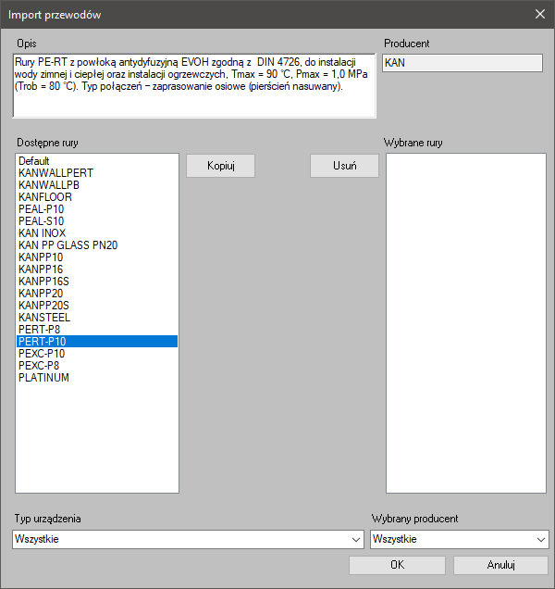
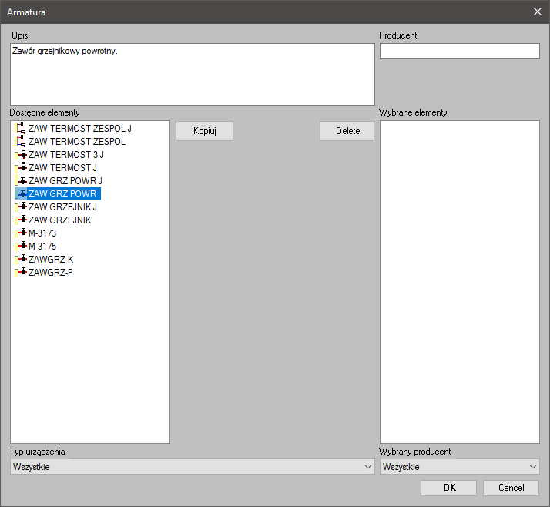
Семейства Revit с подробными техническими
характеристиками

Slide 52
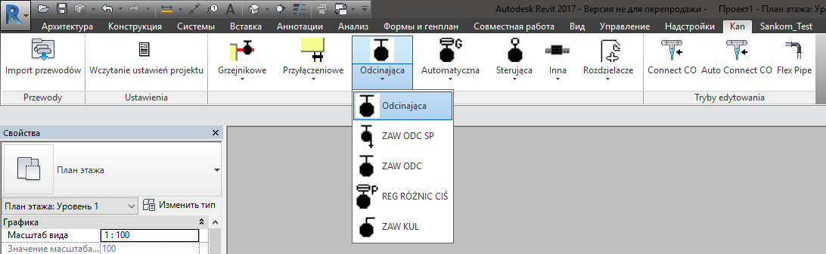
Семейства Revit с подробными техническими
характеристиками

Slide 53
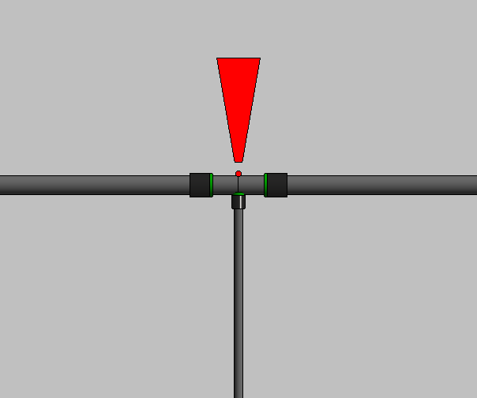
Т-образное соединение с большой разницей диаметров

Slide 54
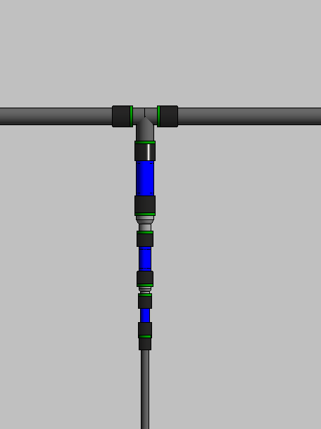
Т-образное соединение с большой разницей диаметров
После корректировки
(с дополнительным отрезком трубы
и с редукцией)

Slide 55
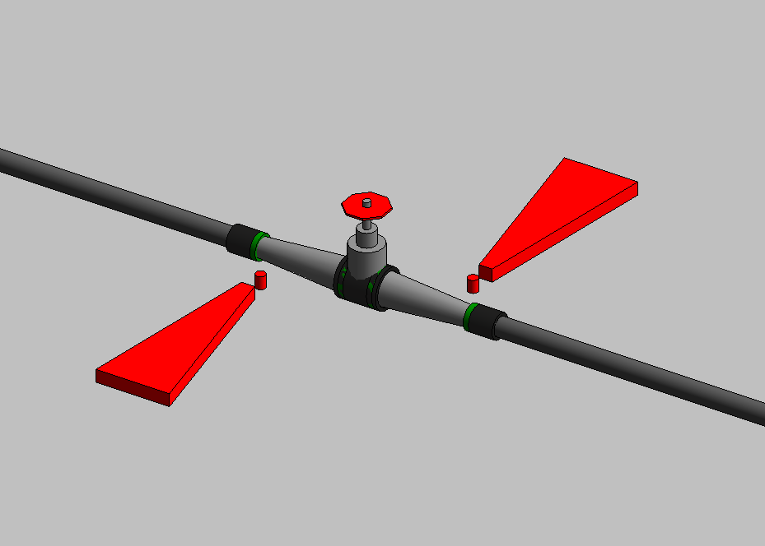
Соединение трубы с вентилем

Slide 56

Соединение трубы с вентилем

Slide 57

Соединение трубы и ниппельного отвода
Стандартное соединение в Revit
(в действительности это невозможно)

Slide 58

Соединение трубы и ниппельного отвода
После
корректировки
(с дополнительной муфтой)

Slide 59
СПАСИБО ЗА ВНИМАНИЕ

